Slide 1
Flutter
Flutter是一款移动应用程序SDK，一份代码可以同时生成iOS和Android两个高性能、高保真的应用程序。
Flutter目标是使开发人员能够交付在不同平台上都感觉自然流畅的高性能应用程序。我们兼容滚动行为、排版、图标等方面的差异。
李松
2019.04.11

Slide 2
目录
01
为什么要使用Flutter
02
Flutter环境搭建
Flutter优势及框架间对比
从零开始搭建第一个Flutter工程
03
Flutter开发语言
04
编写一个HelloWrold
dart语法简介
使用Flutter运行Android-app
05
常用组件介绍
06
Route介绍
Container,Center等常用组件特性展示
构造路由和命名路由

Slide 3
07
数据解析（JSON）
08
网络请求
asyc，await的使用
序列化和反序列化
09
编写排版优化
组件化开发，懒加载思路

Slide 4
为什么要使用Flutter
01

Slide 5
Flutter的优势
快速开发
Flutter的热重载可帮助您快速地进行测试、构建UI、添加功能并更快地修复错误。在iOS和Android模拟器或真机上可以在亚秒内重载，并且不会丢失状态
富有表现力，漂亮的用户界面
使用Flutter内置美丽的Material Design和Cupertino（iOS风格）widget、丰富的motion API、平滑而自然的滑动效果和平台感知，为您的用户带来全新体验
现代的，响应式框架
使用Flutter的现代、响应式框架，和一系列基础widget，轻松构建您的用户界面。使用功能强大且灵活的API（针对2D、动画、手势、效果等）解决艰难的UI挑战
访问本地功能和SDK
通过平台相关的API、第三方SDK和原生代码让您的应用变得强大易用。 Flutter允许您复用现有的Java、Swift或Oc代码，访问iOS和Android上的原生系统功能和系统SDK

Slide 6
为什么要跨平台开发
跨平台开发是为了增加代码复用，减少开发者对多个平台差异适配的工作量，降低开发成本，提高业务专注的同时，提供比web更好的体验
App目前开发方式有以下三种：
1、Navtive APP开发(如：Android,IOS)
2、WebApp开发(运行于webview中，例如微信小程序，支付宝小程序)
3、Hybrid APP开发（混合APP开发，例如RN，weex,Ionic，uni-app,Flutter）
其中，2和3被称为移动端开发跨平台解决方案

Slide 7
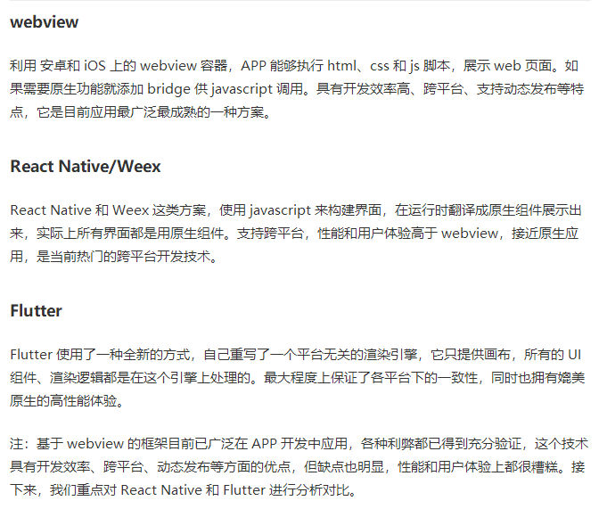
跨平台几种技术方案说明

Slide 8
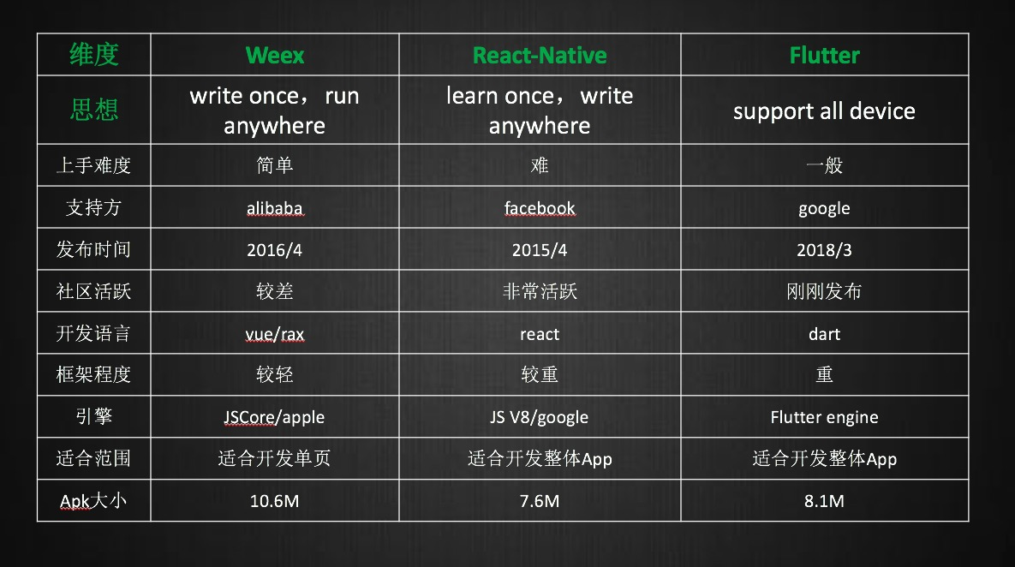
混合开发主流三种框架维度对比
RN，Weex，Flutter比较

Slide 9
Flutter环境搭建
02

Slide 10
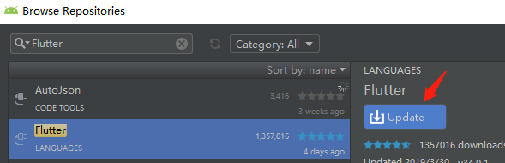
开发第一步：环境搭建
搭建环境：
请参考官网/中文网指导环境搭建
开发工具选择：
Android Studio、IntelliJ或VS Code任选其一即可
插件安装
在各自的IDE里搜索插件Flutter和Dart，一般安装了Flutter都会自动安装Dart。下面是android studio内的插件搜索，这里是安装过，不然update处是显示install，安装完成后重启as就可以。

Slide 11
Flutter开发语言
Dart
03

Slide 12
Dart语言特性
Productive（生产力高，Dart的语法清晰明了，工具简单但功能强大）
Fast（执行速度快，Dart提供提前优化编译，以在移动设备和Web上获得可预测的高性能和快速启动。）
Portable（易于移植，Dart可编译成ARM和X86代码，这样Dart移动应用程序可以在iOS、Android和其他地方运行）
Approachable（容易上手，充分吸收了高级语言特性，如果你已经知道C++，C语言，或者Java，你可以在短短几天内用Dart来开发）
Reactive（响应式编程）

Slide 13
Dart的一些重要概念
在Dart中，一切都是对象，所有的对象都是继承自Object
Dart是强类型语言，但可以用var或 dynamic来声明一个变量，Dart会自动推断其数据类型,dynamic类似c#
没有赋初值的变量都会有默认值null
Dart支持顶层方法，如main方法，可以在方法内部创建方法
Dart支持顶层变量，也支持类变量或对象变量
Dart没有public protected private等关键字，如果某个变量以下划线（_）开头，代表这个变量在库中是私有的
dart官网：https://www.dartlang.org/
参考资料：https://www.imooc.com/article/67042

Slide 14
编写第一个HelloWorld
04

Slide 15
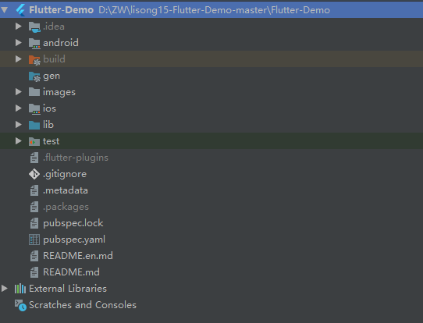
打开新建的Flutter工程
初始工程目录如下，需要修改的文件在lib下的main.dart文件中

Slide 16
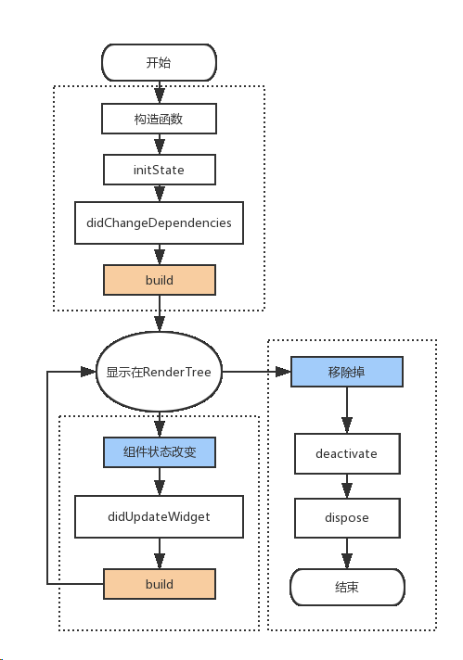

组件state的生命周期
初始化（插入渲染树）
状态改变（在渲染树中存在）
销毁（从渲染树种移除）
构造函数
这个函数不属于生命周期，因为这个时候State的widget属性为空，如果要在构造函数中访问widget的属性是行不通的。但是构造函数必然是要第一个调用的。
initState
当插入渲染树的时候调用，这个函数在生命周期中只调用一次。这里可以做一些初始化工作，比如初始化State的变量。
didChangeDependencies
这个函数会紧跟在initState之后调用，并且可以调用BuildContext.inheritFromWidgetOfExactType
didUpdateWidget
当组件的状态改变的时候就会调用didUpdateWidget,比如调用了setState。
deactivate
在dispose之前，会调用这个函数。
dispose
一旦到一旦到这个阶段，组件就要被销毁了，这个函数一般会移除监听，清理环境。一般会移除监听，清理环境。

Slide 17
常用组件介绍
05

Slide 18
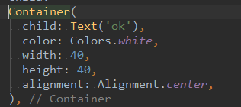
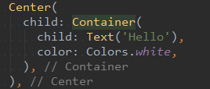
常用组件
组件整体分为两大类：statelessWidget和statefulWidget
当您描述的用户界面部分不依赖于对象本身中的配置信息和其中构件被夸大的BuildContext时，无状态小部件很有用。对于可以动态改变的组合，例如由于具有内部时钟驱动状态，或取决于某些系统状态，请考虑使用StatefulWidget。
常用组件
Container
Center
样例分别如下：
其他组件请详见：https://flutterchina.club/widgets/

Slide 19
Route介绍
06

Slide 20
Route-路由
Flutter中的路由分为两种
构造路由（Navigator.push<T>/Navigator.of(context).push）
  静态构造路由，通过MaterialPageRoute或者CupertinoPageRoute来跳转到以有页面中，选择哪一种需要根据当前选择主题风格不同而定
  动态构造路由,通过PageRouteBuilder构造一个新页面
命名路由（Navigator.pushNamed<T>）
  静态命名路由，通过在MaterialApp配置routes即可
  动态命名路由，通过onGenerateRoute动态管理routes集合且能处理arguments传值问题，当然也可以在动态构造路由的构造方法中传递
  实际使用需根据实际业务需求，正常路由建议采用动态命名路由

Slide 21
数据解析
07

Slide 22
序列化与反序列化-json
在实际使用中，我们需要和后台交互，目前采用的数据格式基本都为json。此处，我们需要对json数据进行处理
序列化
说明：把对象变为可传输的形式我们称为序列化，比如变成stream，json或bytes传输
使用情景：客户端主动和服务器传输数据的时候，比如接口中我们有时需要传输json对象
反序列化
说明：把可传输的数据变成对象的过程我们一般称为反序列化
使用情景：服务器传输JSON数据给我们的时候，我们一般需要转换为对象

Slide 23
网络请求
08

Slide 24
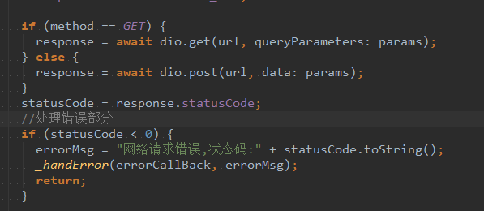
网络请求-DIO
原生io，需要导入io包，import 'dart:io';
主流库dio，添加依赖后在使用处导入，import 'package:dio/dio.dart';
(dio是目前使用最多的Flutter三方网络库，它是对http请求的一个封装，功能非常强大，支持拦截器、全局配置、表单数据、请求取消、文件下载、超时等)
异步关键字：await和async
网络请求需要使用异步处理，所以方法上需要加上async，我们请求数据时需要获取返回数据，推荐使用await来处理，其实还可以使用then来处理，样例如下：

Slide 25
编写排版
09

Slide 26
编写排版优化-层级优化
我们在编写Flutter的界面时，会发现层级很多，一层一层的嵌套，不利于我们的项目扩展和维护
化繁为简，我们可以将一个page拆分为多个page，然后采用引入的方式装载到目标page中。这个概念特别像vue中的组件开发，利用小模块组装成完成的功能页面，方便后续复用和维护

Slide 27
编写排版优化-加载优化
常见在tab选项卡页面中，我们切换不同的tab需要显示不同的页面，然后这些个不同的页面通常只需要加载一次，后续反复切换不需要重新初始化加载
在Flutter中，如果你不做处理，直接放在容器里，反复切换时将会重复加载，这会损耗性能和降低用户体验
我们通常使用IndexedStack来存储所有的子widget，通过index来控制当前显示的page

Slide 28
THANKS
感谢观看

